Slide 1

Föräldramöte P2013

Slide 2

Laget
39 spelare
7 ledare
Patrik - Huvudtränare 2026
Mattias T - Tränare
Ara - Tränare
Kim - Målvaktstränare
Mattias Ö - Ass tränare
Hanna - Lagledare
Lena - Kassör

Slide 3

Laget
3 träningar/vecka
  Kontinuerliga övningar, långsiktighet
Träningsnärvaro 66%
  Rusta oss för 9-manna
  Dubbelidrott?
Uttagningar till matcher, matchcamper och cuper baseras på träningsnärvaron.
Ett lag
  Arbeta bort begreppet ”nivå 1-killarna”. Arbeta med dynamisk nivåindelning. Utmanas på rätt nivå. Men viktigt att man också blir samspelta och att vi inte roterar sönder lagen.
  Rotation uppåt till P12

Slide 4
Seriespel våren 2026
3 serier
Nivåindelning

Slide 5
Matchcamper
18 januari Systemairhallen Skinnskatteberg
01
Kl 11:00-17:00
8 februari Karlslund Arena
02
Kl 10:00-16:00
Ordna kiosk
1 mars Systemairhallen Skinnskatteberg
03
Kl 11:00-17:00

Slide 6
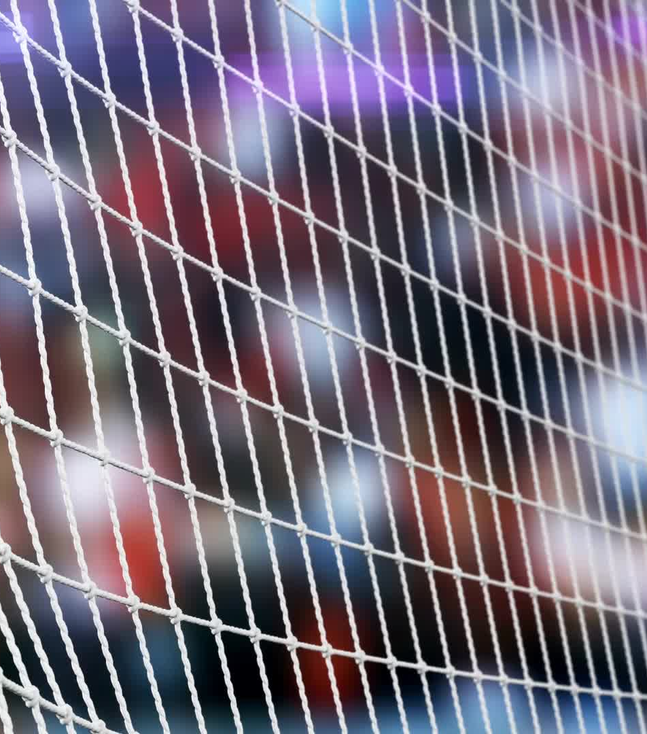
Cuper
EskilstunaCupen
10-12 April
Lokal Cup - Mixade lag
GIFF-Cupen
24-26 April
Övernattning – Mixade lag
SyrianskaCupen
31 Maj – 1 juni
Lokal Cup
ÖrebroCupen
13-15 Juni
Lokal Cup – Elit och Bredd
Stjerne Cup Hamar
28-30 Augusti
Övernattning - Elit och Bredd
ÖrebroCupen Futsal
28 December
Lokal Cup – Mixade lag

Slide 7
lagaktiviteter
Gemensam frukost med teori och träning
Sommaravslutning med föräldramatch och korvgrillning i Hästhagen
Får vi ihop en aktivitetsgrupp så kanske vi även kan få till någon rolig Kick-off efter sommaren eller en trevlig julavslutning ☺

Slide 8
Arbetsgrupper – föräldrar
Försäljningsgrupp 2-3 st
Ansvarar för försäljningar under året
Aktivitetsgrupp 3-4 st
Ordnar lagaktiviteter 2-4 ggr/år
Arbetsgrupp 3-4 st
Ansvarar för att anordna kiosker off-season
Letar arbetsuppdrag
Sponsorgrupp 2-3 st
Letar sponsorer
Sponsorbroschyr
“Måltjugan”

Slide 9
Försäljningar och arbetsuppdrag 2026
Försäljning vår
Hur många?
Vad ska vi sälja?
Försäljning höst
Hur många?
Vad ska vi sälja?
Arbetsuppdrag
Panta Mera jan-maj
Kioskförsäljning vid matchcamp/träningsmatcher off-season

Slide 10
Individuella spelarkonton
Införs jan 2026
Huvudprincipen för individuella spelarkonton är att efter att minimibeloppet för försäljning gått till laget, går överskottet till spelarens konto. Detta kan användas till exempel för att betala nästa cup-anmälningsavgift

Slide 11
SAMMANFATTNING
2026 hoppas vi blir ett innehållsrikt år!
Cuper är dock dyrt att vara med på. Så med anledning av det så har vi försökt att anmäla oss redan nu för hela året så att man lättare ska kunna planera för kommande utgifter.
Individuella spelarkonton ser vi som ett bra alternativ istället för att betala hela summan.
Viktigt att vi får igång arbetsgrupperna så snart som möjligt.
9-mannamatcher kräver fler spelare vilket kommer öppna upp för att fler kommer få chansen att utmana sig själva på en högre nivå.
Vi kommer bli hårdare på närvaron och det är för att vi vill att alla tränar och kommer förberedda till matchspel.

